Slide 1
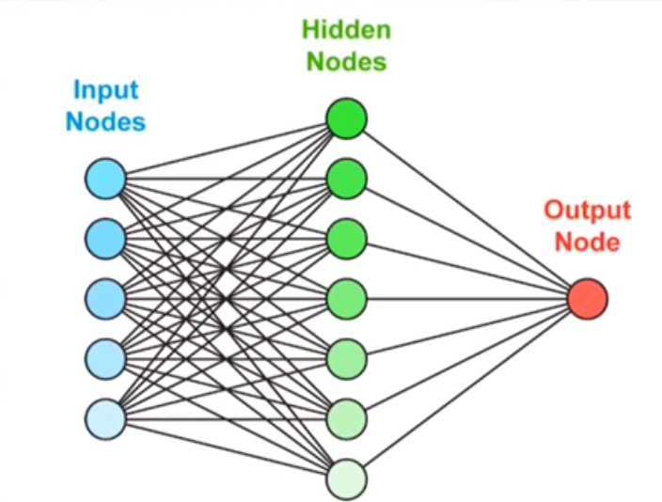
La neurona recibe una señal eléctrica.
El cuerpo humano recibe inputs, nuestros sentidos.
En las máquinas, los inputs son datos que se le pasan al algoritmo. Le damos unos datos a la RN y la entrenamos.
Ejemplo del estudiante que tiene que estudiar para un examen.

Slide 2
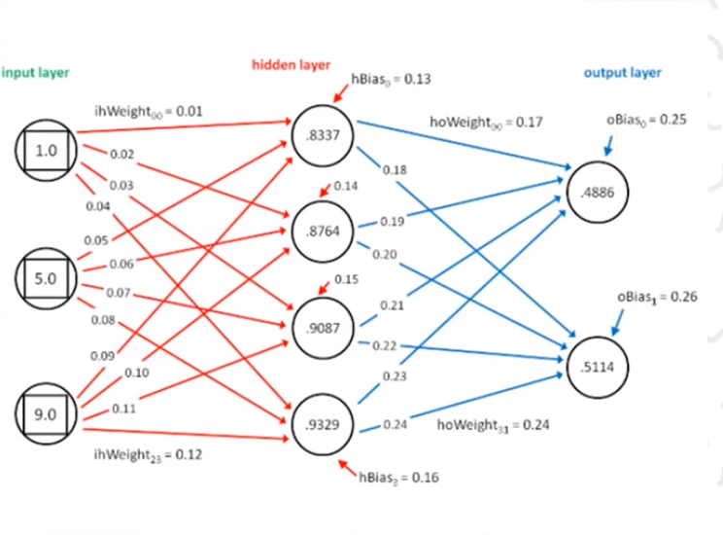
Horas de sueño – Horas de estudio
Capas que mueven datos y general resultados
Las redes mueven los datos para ver si se acercan al resultado final.

Slide 3
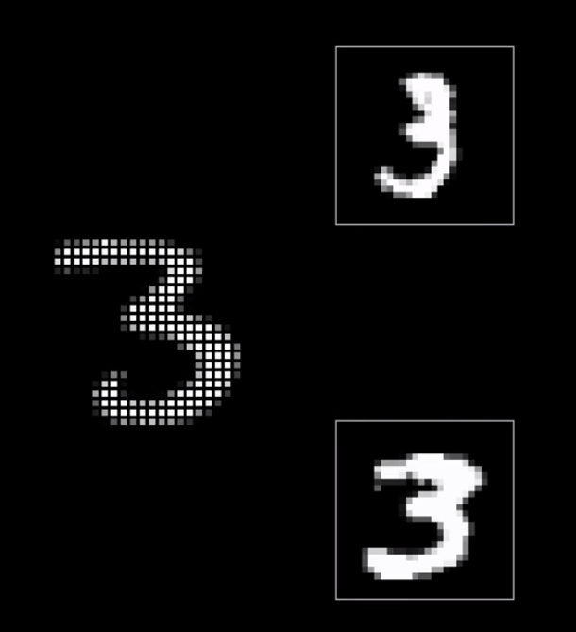
Imágenes de números borrosas pueden ser fácilmente reconocidas por el ojo humano, incluso si tienen mucha diferencia entre sí. Las partículas de luz que recibimos en nuestros ojos son muy diferentes entre cada ejemplo.

Slide 4
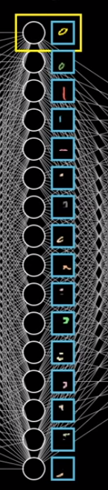
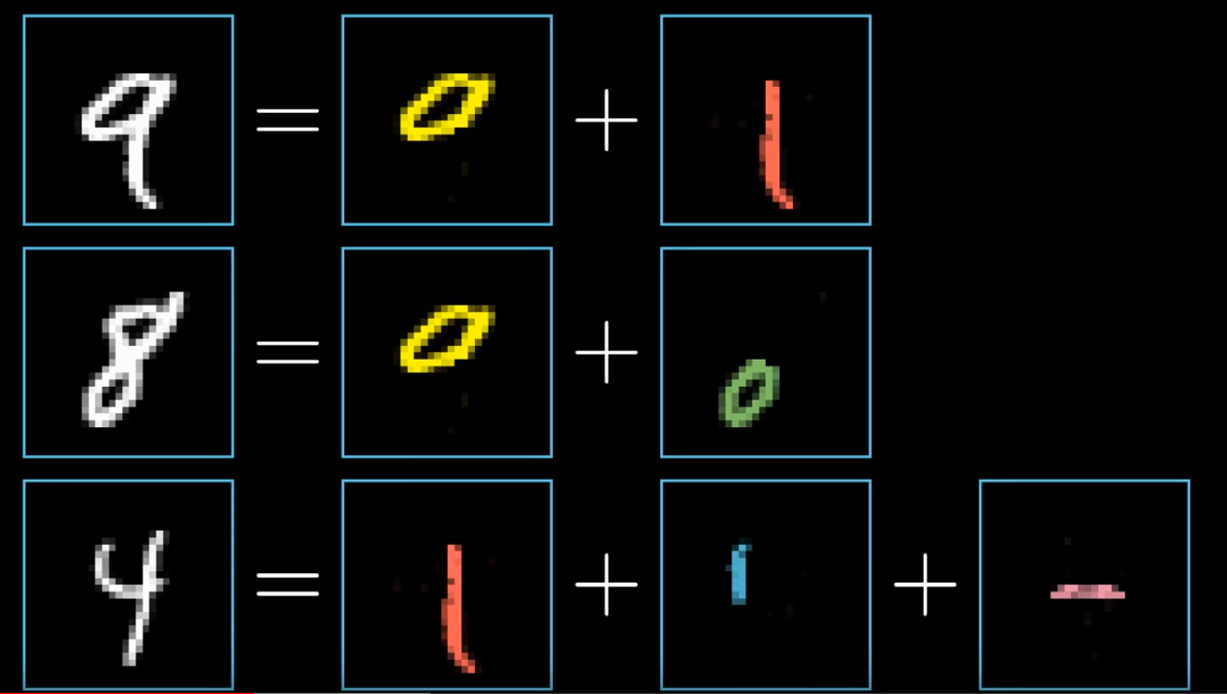

Slide 5
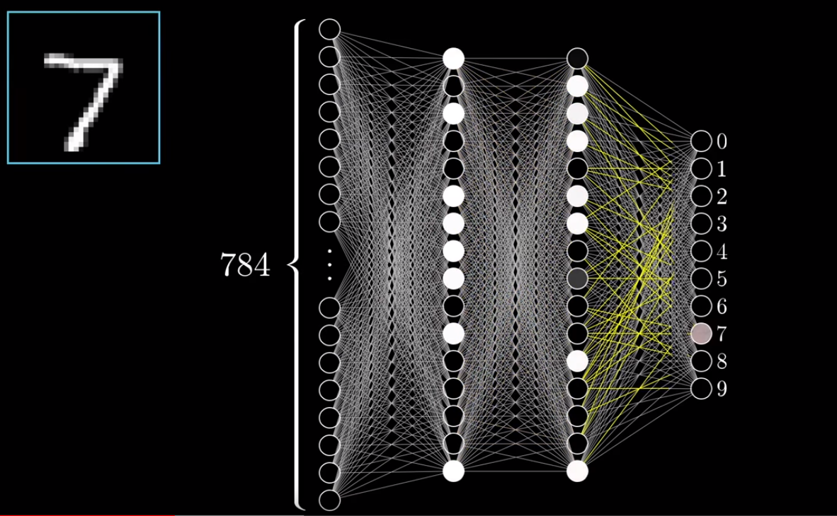
Si tenemos una imagen de 28x28 = 784
Vamos a decir que cada una de las 784 neuronas tiene un valor de 0 para pixeles negros y 1 para los blancos. El valor de cada pixel es llamado “ Activation “

Slide 6
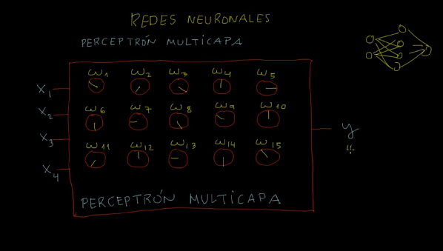
Ejemplo - divorcio

